Slide 1
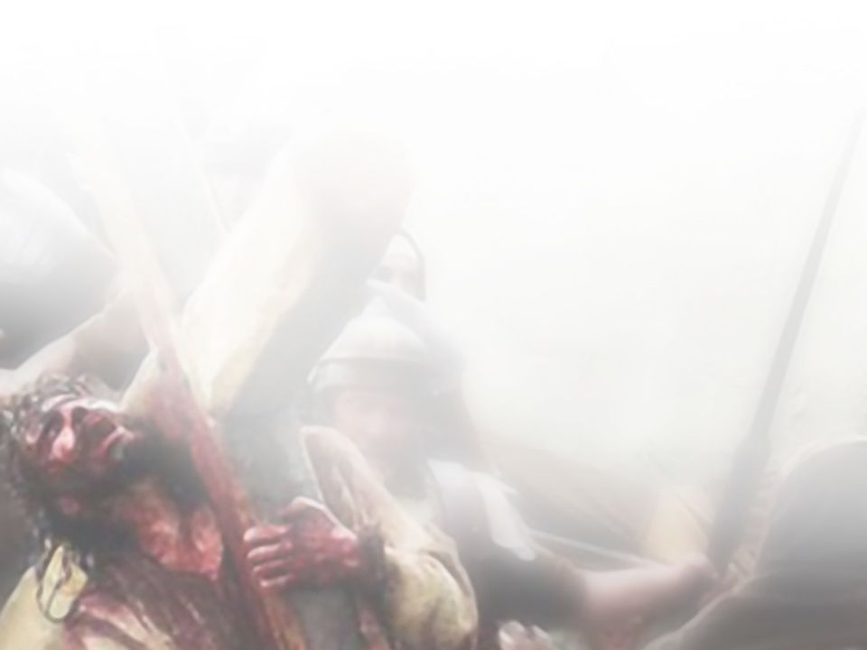
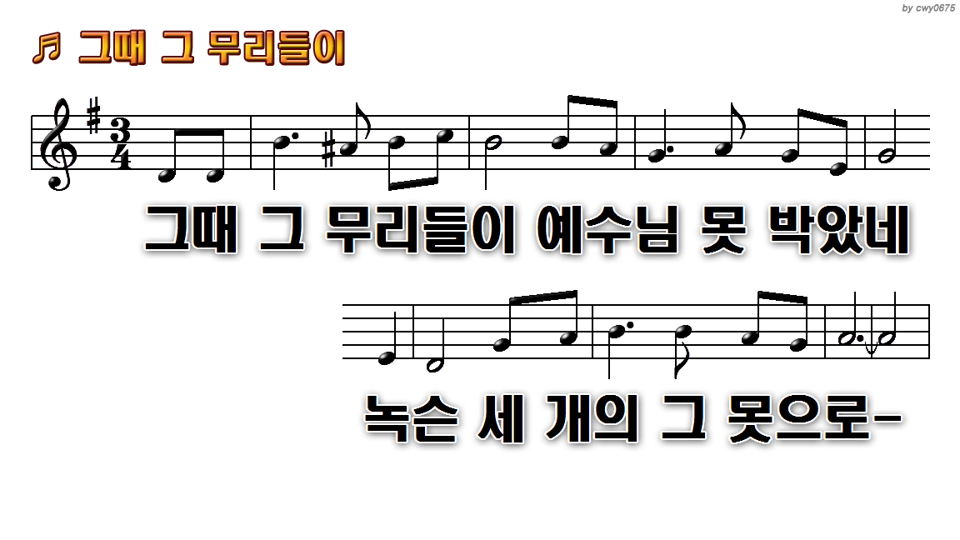
1.그때 그 무리들이 예수님
3.주여 저들의 죄를 용서하여
5.비웃는 그 무리들 주님 옷
7.주여 나의 영혼을 받아

Slide 2
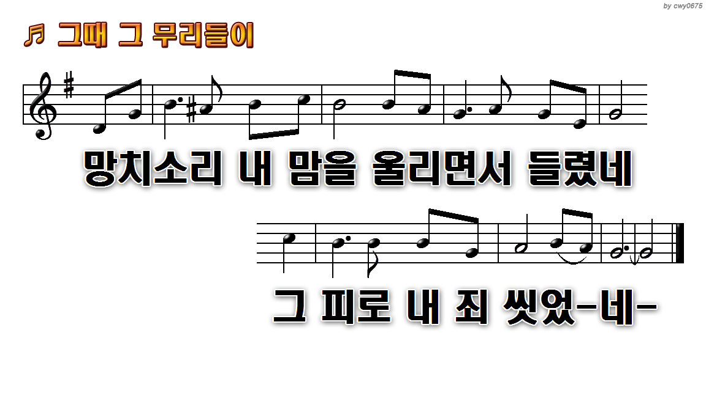
1.그때 그 무리들이 예수님
3.주여 저들의 죄를 용서하여
5.비웃는 그 무리들 주님 옷
7.주여 나의 영혼을 받아

Slide 3
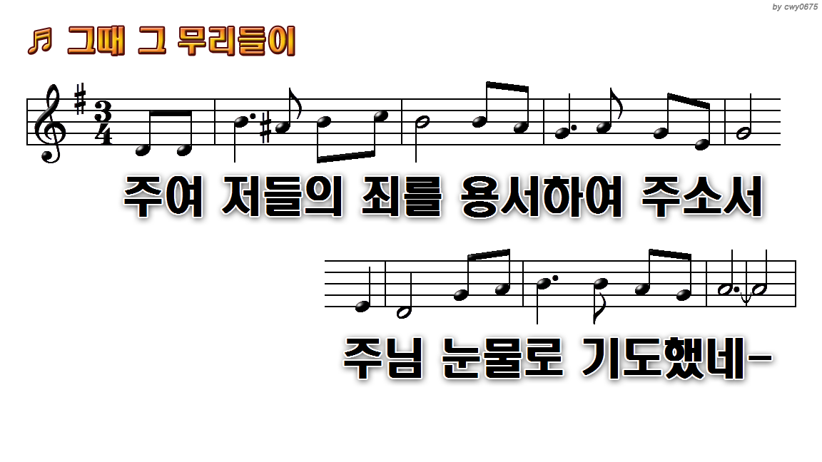
1.그때 그 무리들이 예수님
3.주여 저들의 죄를 용서하여
5.비웃는 그 무리들 주님 옷
7.주여 나의 영혼을 받아

Slide 4
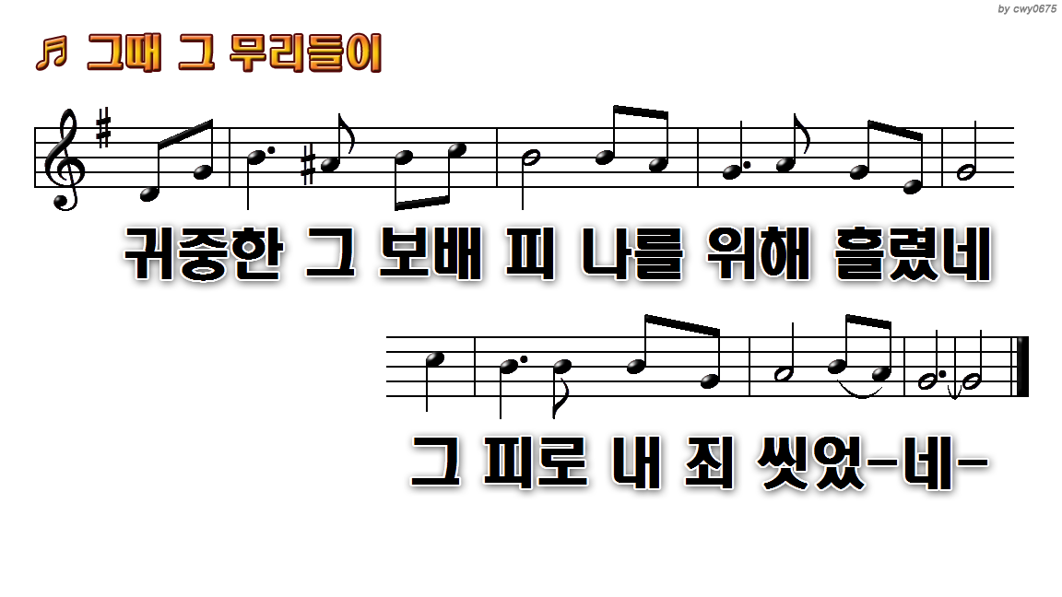
1.그때 그 무리들이 예수님
3.주여 저들의 죄를 용서하여
5.비웃는 그 무리들 주님 옷
7.주여 나의 영혼을 받아

Slide 5
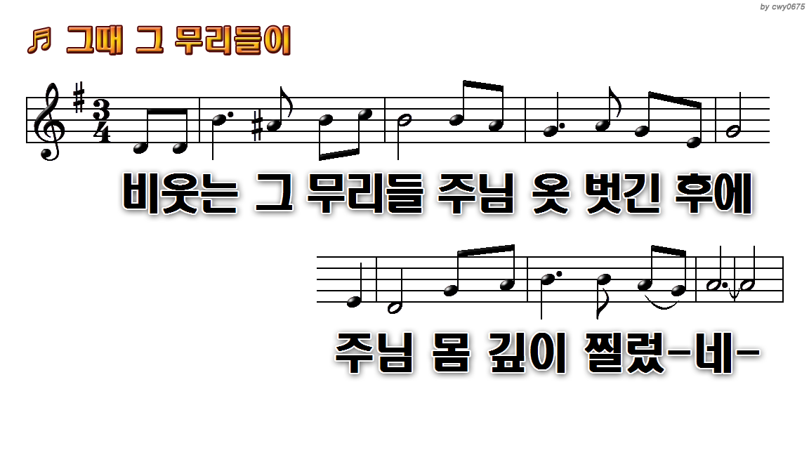
1.그때 그 무리들이 예수님
3.주여 저들의 죄를 용서하여
5.비웃는 그 무리들 주님 옷
7.주여 나의 영혼을 받아

Slide 6
1.그때 그 무리들이 예수님
3.주여 저들의 죄를 용서하여
5.비웃는 그 무리들 주님 옷
7.주여 나의 영혼을 받아

Slide 7
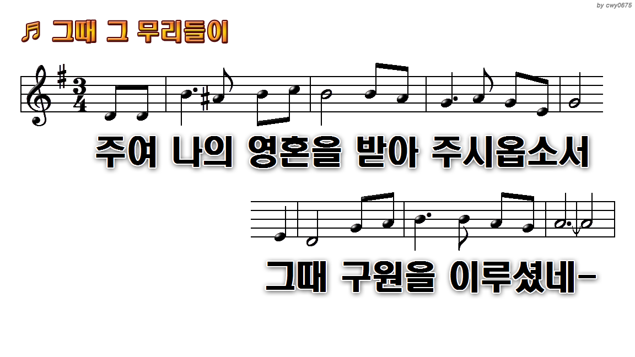
1.그때 그 무리들이 예수님
3.주여 저들의 죄를 용서하여
5.비웃는 그 무리들 주님 옷
7.주여 나의 영혼을 받아

Slide 8
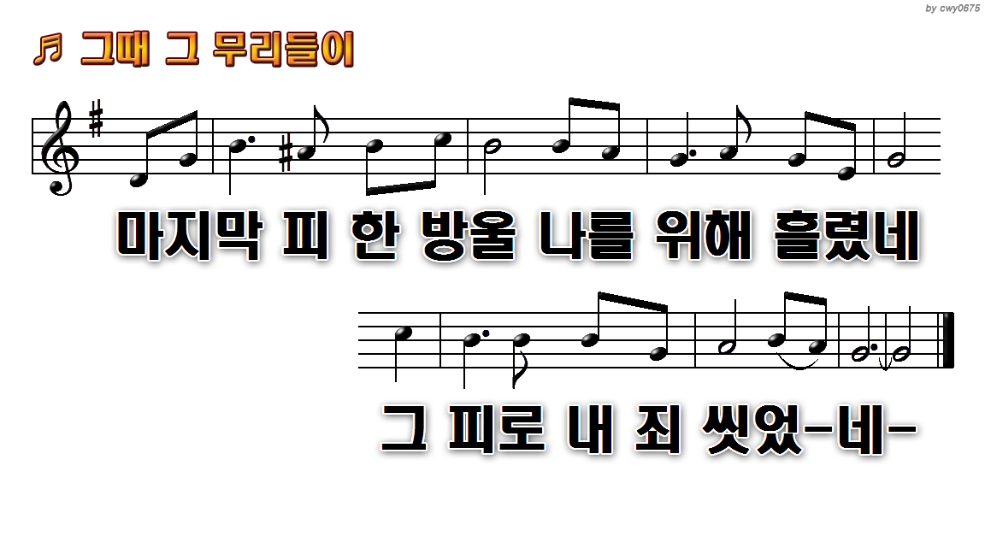
1.그때 그 무리들이 예수님
3.주여 저들의 죄를 용서하여
5.비웃는 그 무리들 주님 옷
7.주여 나의 영혼을 받아

